Slide 2
POLYP, MEDÚZA, NEPOHYBLIVÉ, ZVONOVITÉ TELO
PORIFERA, SASANSKA, HERMAFRODITY, VENUŠIN kôš
Pučanie, strobilácia, rozpad, cnidaria
Chordáty, Medúzovce Kopijovce, Plášťovce
rameno, nožný disk, stonka, osculum

Slide 3
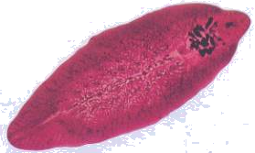
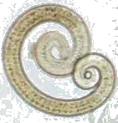
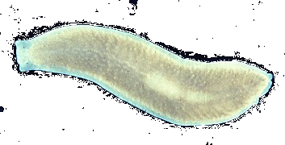
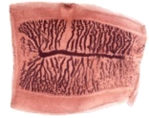
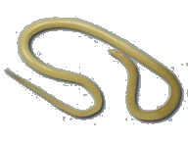
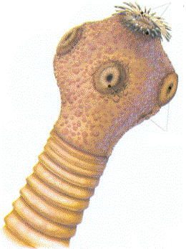
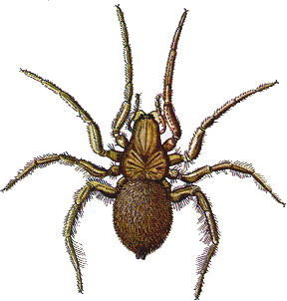
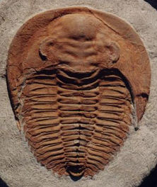
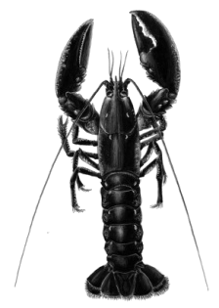
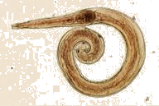
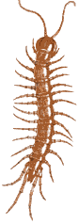
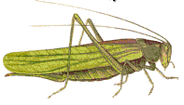
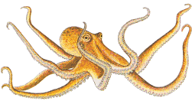
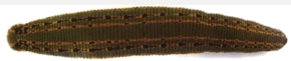
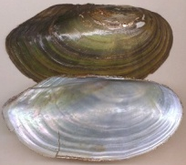
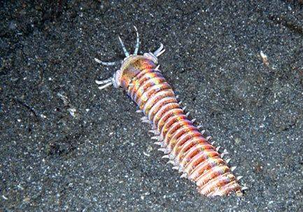
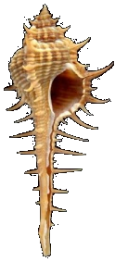
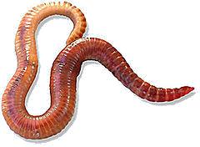
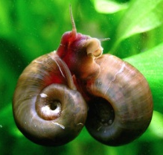
Trojlistovce - TRIBLASTICA
Ploskavce
Hlístovce
Článkonožce
Mäkkýše
Obrúčkavce

Slide 4
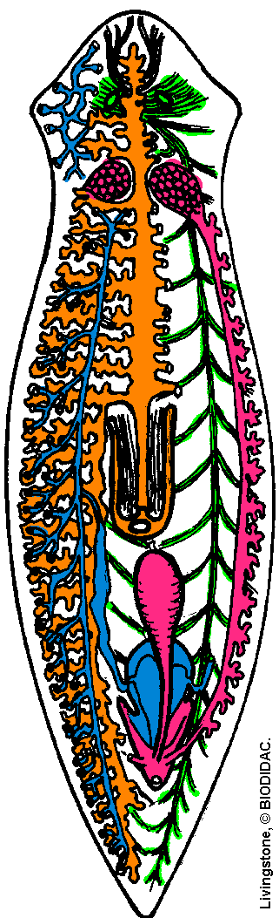
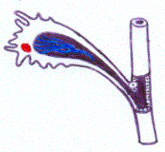
Kmeň: Ploskavce - PLATHELMINTHES
NS
zárodočné vrsvy:
bez mezodermu
telová dutina:
schizocel
VS
hmota schizocelu:
mezenchým
P-RS
stavba tela:
- zhora spoštené
VS
- tvorí ho HLAVA a TRUP
TS
Anatómia tela:
1 otvor na príjem a výdaj
tráviaca dutina
typ - gastrovaskulárna
NS
TS:
TS
VS:
výskyt 1x
protonefrídie
v hlavovej časti - 1 pár ganglií
z ganglií - 2 nervové pásy
typ - pásavá
NS:
niektoré majú pigmentové škvrny
dobrá regeneračná schopnosť
ZMYSLY:
DS:
kožné, celým povrchom tela
P-RS:
hermafrodity
vývin nepriamy

Slide 5
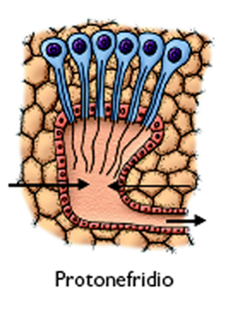
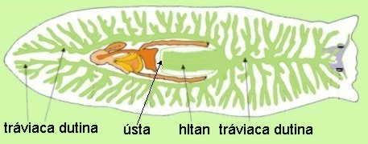

Slide 6
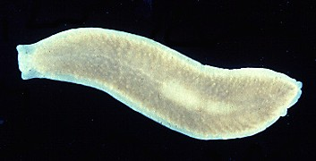
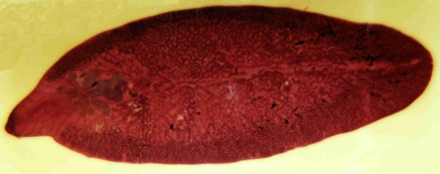
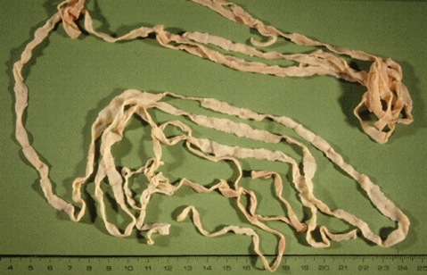
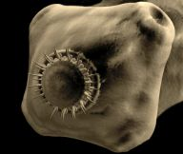
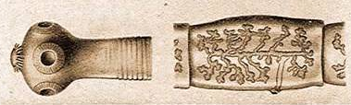
Kmeň: Ploskavce - PLATHELMINTHES
Trieda: Ploskulice - TURBELLARIA
Ploskuľa mliečnobiela
Trieda: Motolice - TREMATODES
Motolica pečeňová
Trieda: Pásomnice - CESTODES
Pásomnica dlhočlánkovaná

Slide 10
Kmeň: Hlístovce - NEMATODA
zárodočné vrsvy:
bez mezodermu
telová dutina:
pseudocel
hmota pseudocelu:
tekutina pod tlakom - HYDROSKELET
stavba tela:
- podlhovasté, na priereze okrúhle
- na povrchu je pevná, pružná kutilula
Anatómia tela:
tráviaca rúra - črevo
ústny a análny otvor
typ - gastrovaskulárna
CS:
ešte nie je vyvinutá
TS:
gonochoristi
vývin nepriamy
výrazný pohlavný dimorfizmus
P-RS:
VS:
protonefrídie
osobitné žľazy na vylučovanie látok
v hlavovej časti - 1 pár ganglií
z ganglií - 2 nervové pásy
typ - pásavá
NS:
DS:
nie je vyvinutá, dýchanie - anaeróbne

Slide 11
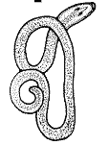
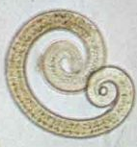
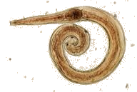
Kmeň: Hlístovce - NEMATODA
RAD: Háďatká
RAD: Hlísty
Háďatko repné
Hlísta detská
RAD: Mrle
RAD: Nitkovky
Mrľa ľudská
Svalovec špiráový

Slide 17
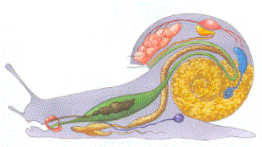
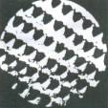
Kmeň: Mäkkýše - MOLLUSCA
vývoj mäkkýšov:
smeroval k pasívnemu spôsobu života
telová dutina:
MIXOCEL
célom - len počas embryonálneho vývinu,
počas rastu sa rozpadá a splýva
s prvotnou telovou dutinou
stavba tela:
* hlava
* svalnatá noha
vnútornostný vak
* vnútornostný vak
hlava
DS
CS
TS
TS
schránka:
ulita
lastúra
radula
NS
P - RS
svalnatá noha

Slide 18
Anatómia tela:
TS:
charakteristický znak - RADULA
1x tráviaca žľaza - HEPATOPANKREAS
DS:
vodné - ŽIABRAMI
suchozemské - PĽÚCNYMI VAKMI
OTVORENÁ, len u hlavonožcov UZAVRETÁ
srdce - jednokomorové, v osrdcovníku
telová tekutina - HEMOLYMFA
dýchacie farbivo - HEMOCYANÍN, HEMOGLOBÍN
CS:
VS:
metanefrídie
NS:
gangliová - pozmenená rebríčková
oči - môžu byť ploché
oči u hlavonožcov - komorové
na hlave môžu byť 2 páry hmatadiel
ZMYSLY:
hermafrodity aj gonochoristi
vývin - priamy aj nepriamy
P-RS:

Slide 19
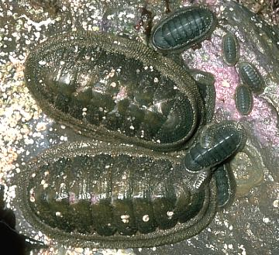
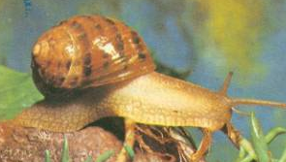
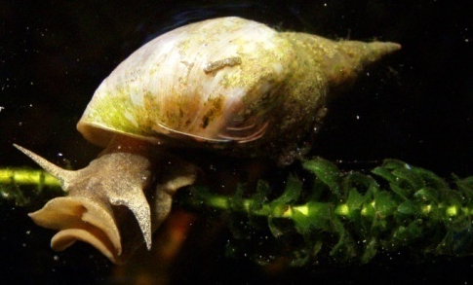
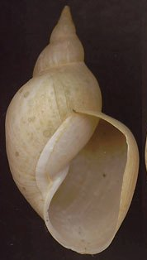
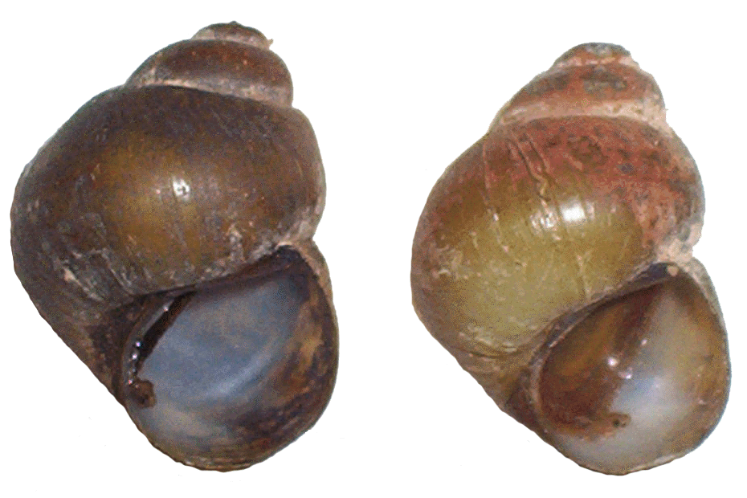
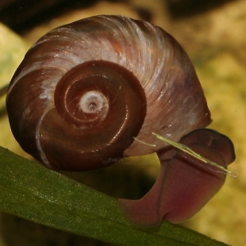
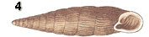
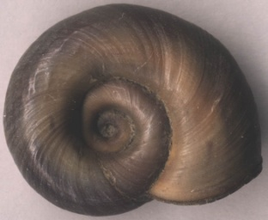
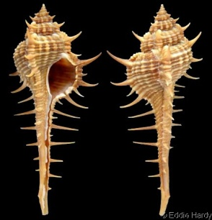
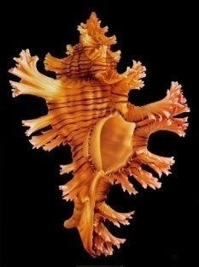

Kmeň: Mäkkýše - MOLLUSCA
Podkmeň: Mäkkýšovce
chitón
Podkmeň: Schránkovce
Trieda: Ulitníky - GASTROPODA
Rad: VODNIAKY
Rad: SLIMÁKY
Vodniak vysoký
Močiarka živorodá
slimák
Vretienka obyčajná
Kotuľka veľká
Slizniak karpatský
ostranky

Slide 20
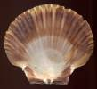

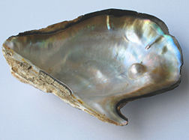
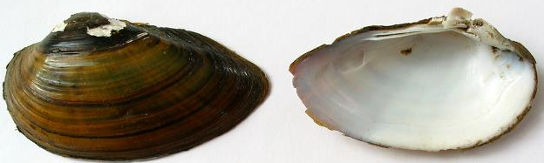

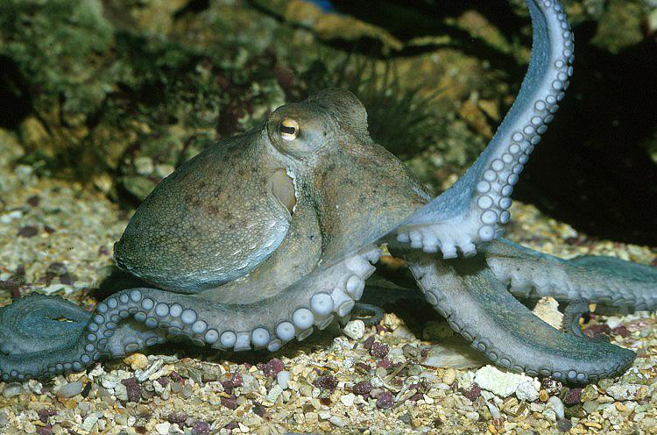
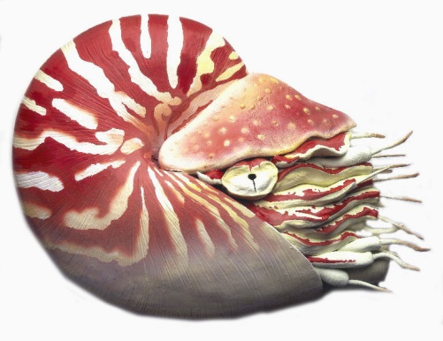
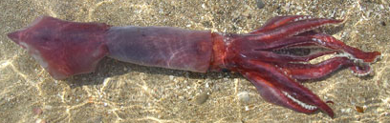
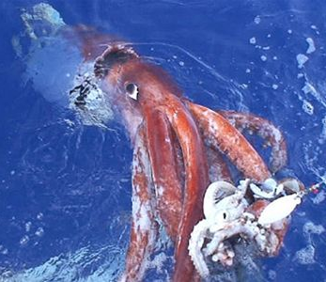


Trieda: Lastúrniky - BIVALVIA
hrebenatka
Slávka
jedlá
Korýtko rybničné
Škľabka veľká
perlorodka
Trieda: Hlavonožce - CEPHALOPODA
kalamár
Osmonoh pobrežný
Lodienka perleťová
Sépia obyčajná
Krak obrovský

Slide 21

Kmeň: Obrúčkavce - ANNELIDA
stavba tela:
úplná článkovanosť (SEGMENTÁCIA) tela
telo je rovnomerne (HOMONÓMNE) článkované
články (SEGMENTY):
* oddelené blanitými priehradkami
* sú samostatnými jednotkami
* môžu sa na nich vytvárať
zväzky štetín
parapódiá
zárodočné vrstvy:
vytvorená tretia zárodočná vrstva - MEZODERM
* vytvorením MEZODERMU vzniká druhotná telová dutina - CÉLOM
* steny mezodermu sa dotýkajú ENDO- a EKTODERMU
* CÉLOM zatláča blastocél - prvotnú telovú dutinu
kutikula
CS
TS
štetiny
zväzky štetín
DS
kožnosvakový vak
NS
VS

Slide 22
Anatómia tela:
TS:
priame črevo s pozdĺžnou riasou
DS:
ŽIABRAMI - len niektoré
celým povrchom tela - kožné dýchanie
ZATVORENÁ
brušná a chrbtová cieva
telová tekutina - HEMOLYMFA
CS:
VS:
metanefrídie
na brušnej strane
gangliová - rebríčková
hltanová a podhltanová uzlina
NS:
prevažne gonochoristi
vývin - väčšinou priamy
rozmnožovanie
P-RS:
POHLAVNE
NEPOHLAVNE - niektoré morské (napr. pučaním)

Slide 23








Kmeň: Obrúčkavce - ANNELIDA
Trieda: Mnohoštetinavce - POLYCHAETA
Dažďovka rybárska - morská
Palolo zelený - morský
Trieda: Máloštetinavce - OLIGOCHAETA
Dažďovka zemná
Dažďovka svietivá
Tubifex bahenný
(sladkovodný)
Trieda: Pijavice - HIRUDINEA
Pijavička rybia
Pijavica konská
Pijavica lekárska

